Slide 1
Rozpoznání a popis díla

Slide 2
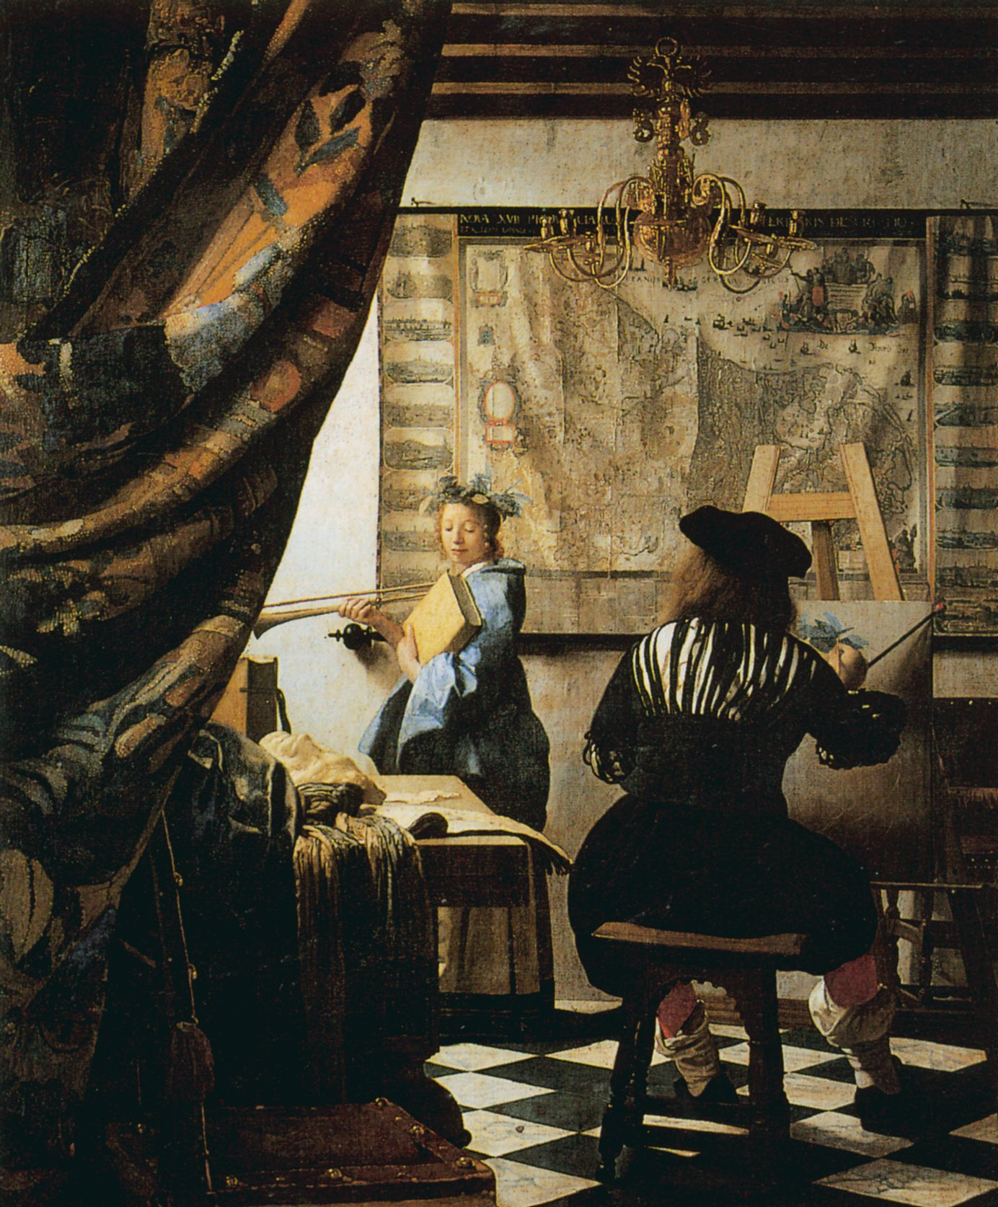
Jan Vermeer, Ateliér, 1670

Slide 3

Hans Sedlmayer (1951) – obraz má tři roviny – čte odzadu – nejen kompozičně ale i barevně jsou řazeny v kontrapunktu:
1.Zadní: ploché pozadí s modelkou
barva: modrá, žlutá
2. Střední:„zešikmený“ – diagonální střední plán – stůl, malíř
barva: černá a bílá
3. Přední – proscénium se závěsem
barva: teplé tóny

Slide 4
Kurt Badt (1961) – kritika Sedlmayera – špatně čte obraz a nerozpoznal výstavbu obrazu – která má vliv i na významové vrstvy a akcenty malby
Badt čte v tradičně obraz zleva doprava a zespodu nahoru
Začíná od závěsu, uprostřed je modelka a tomuto centru je postava malíře podřazena.
I významovým středem kompozice je dívka u okna s mapou v pozadí
Interpretace:
Sedlmayer – politický akcent na mapu se sedmi holandskými provinciemi
Badt: mapa je jen dekorací, akcent na postavu dívky, která značí Klió, můza dějin (s knihou) ve smyslu malířovy inspirace

Slide 5
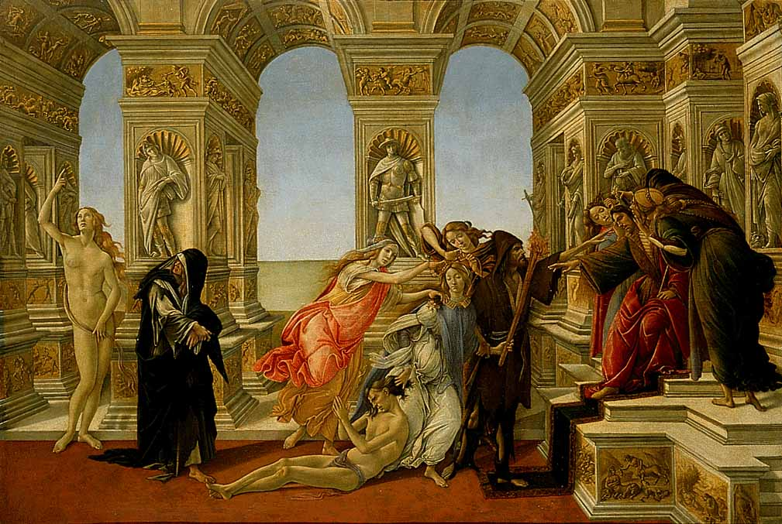

Slide 6
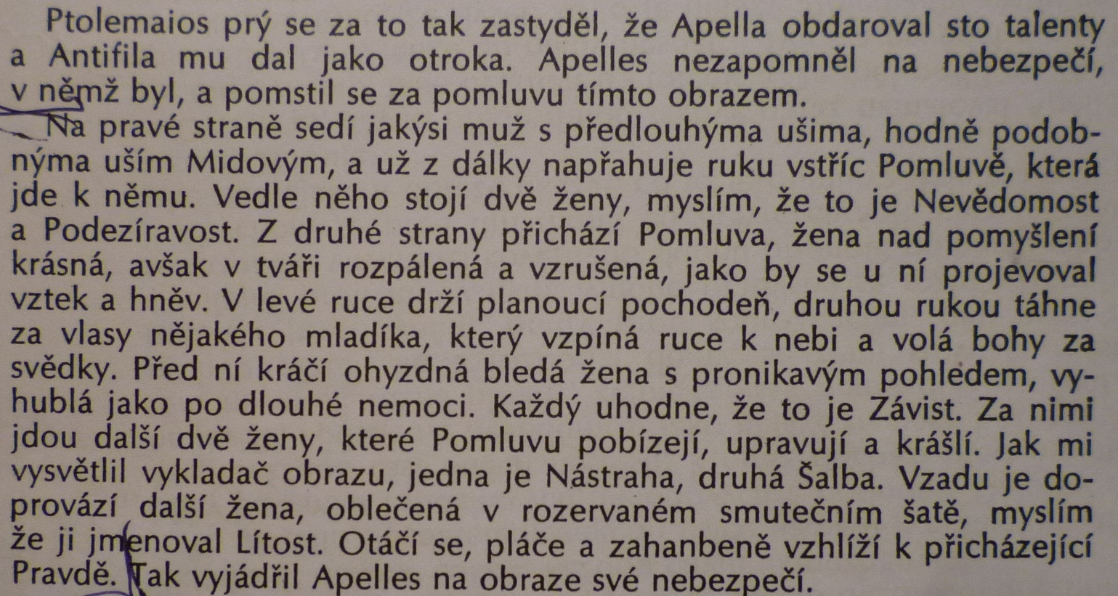
Sandro Botticelli,
Apellova pomluva, 1494

Slide 7
Popis a komparace

Slide 8
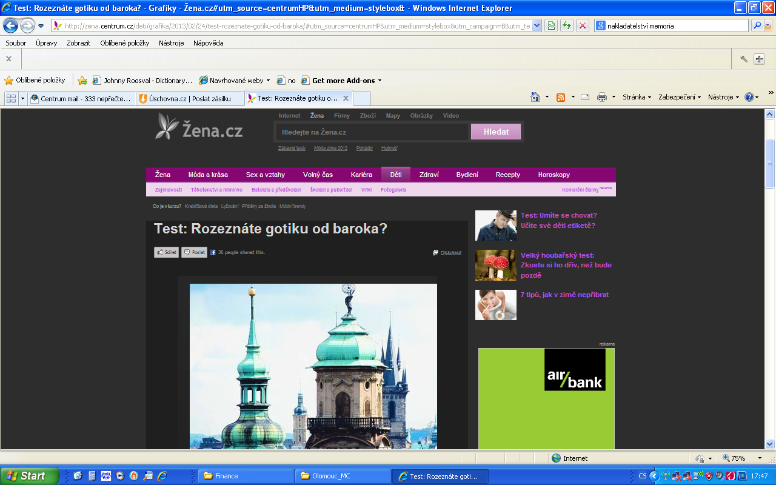

Slide 9
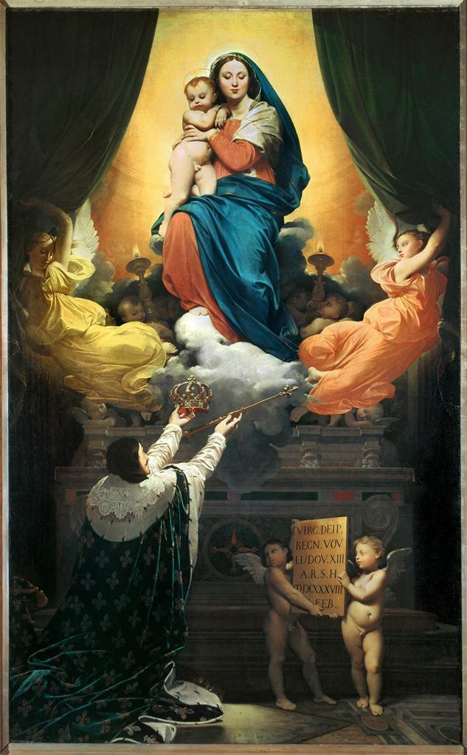
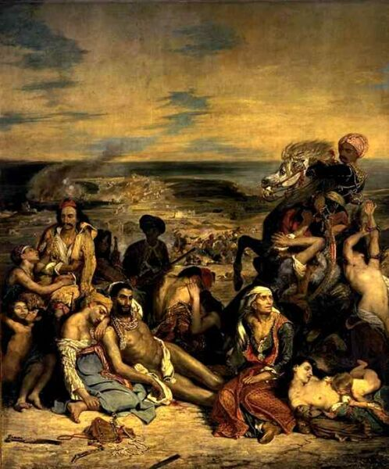

Slide 10
Eugène Delacroix
Přísaha Ludvíka XIII. a Masakr na Chiu (1824(

Slide 11
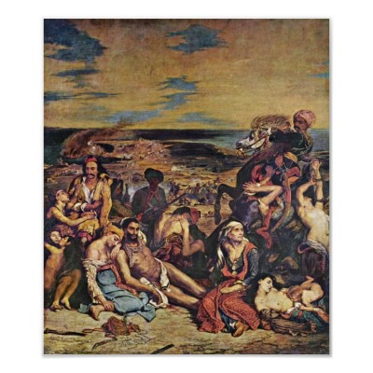
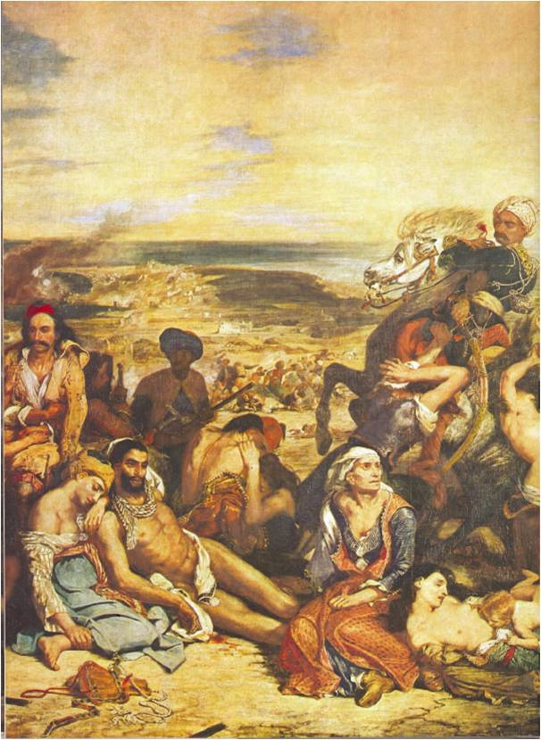
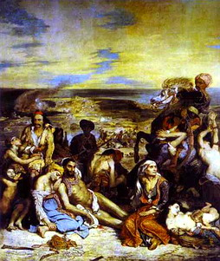

Slide 12
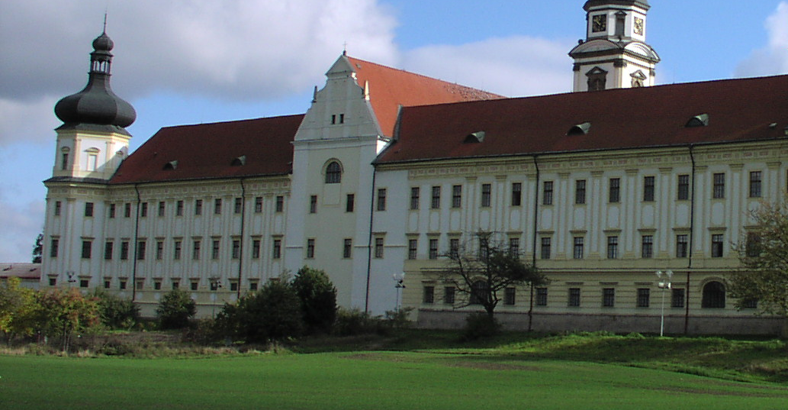
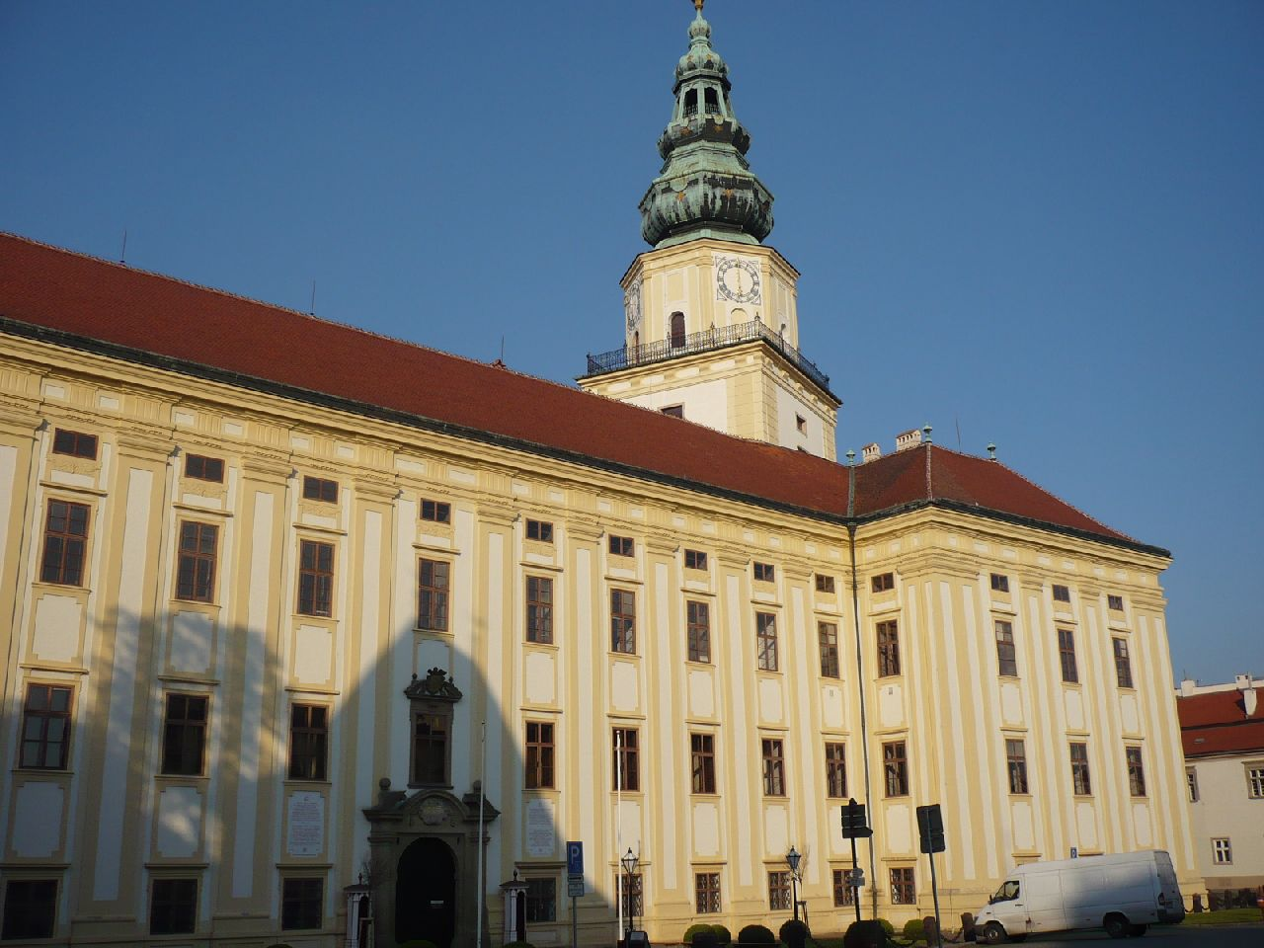

Slide 13
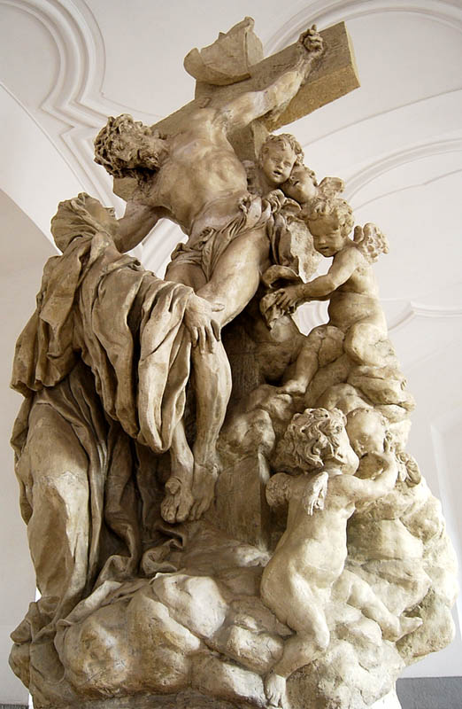
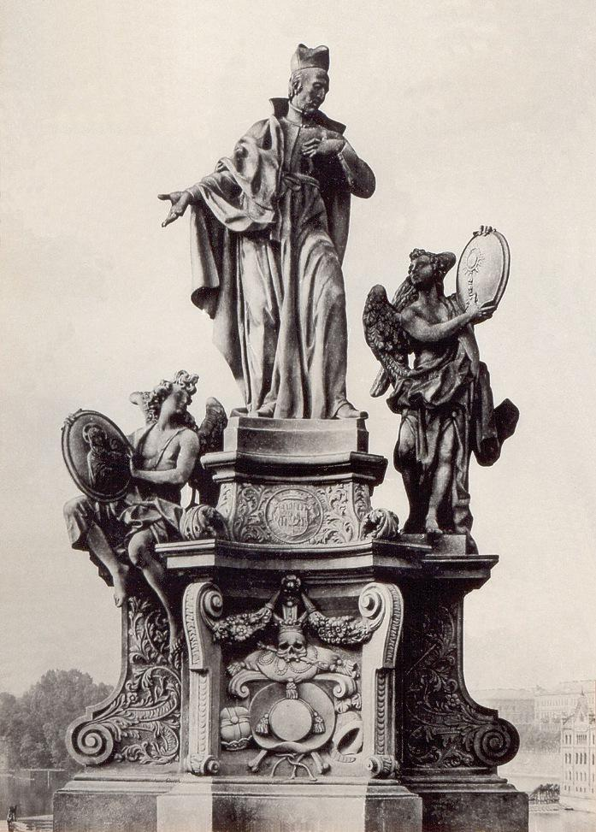

Slide 14
Standardní popis - ohledání díla

Slide 15
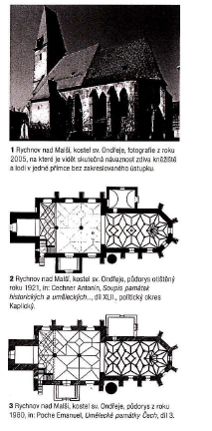

Slide 16
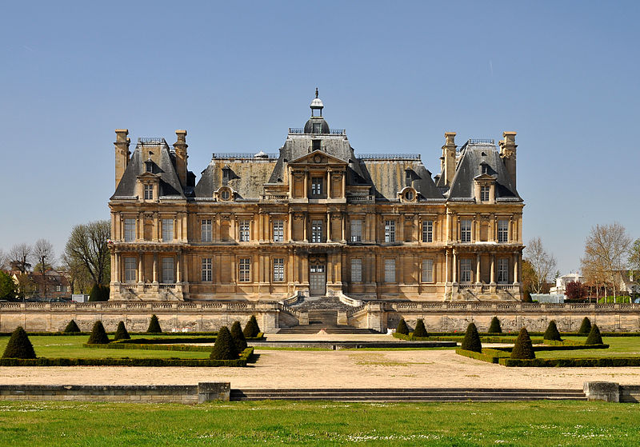
Château de Maisons-Laffitte, François Mansart, po1630

Slide 17
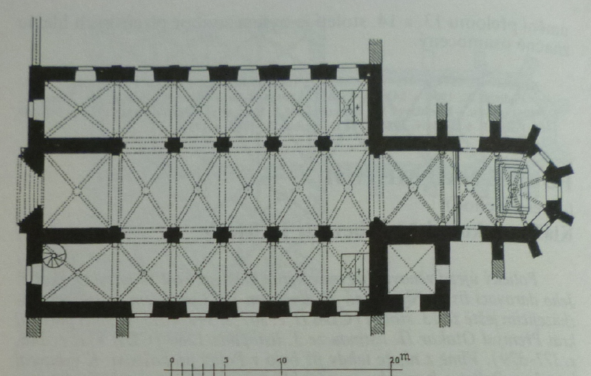
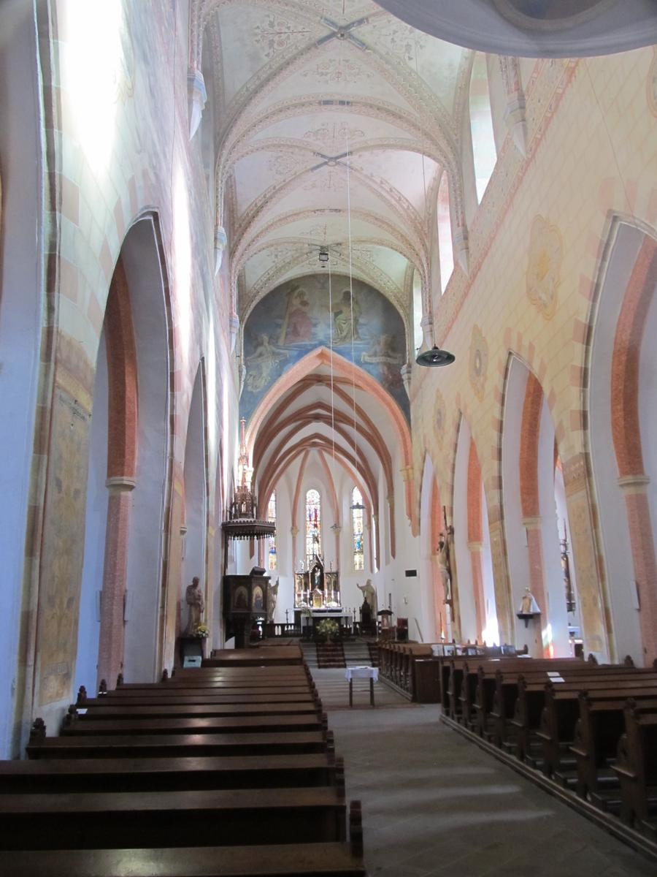
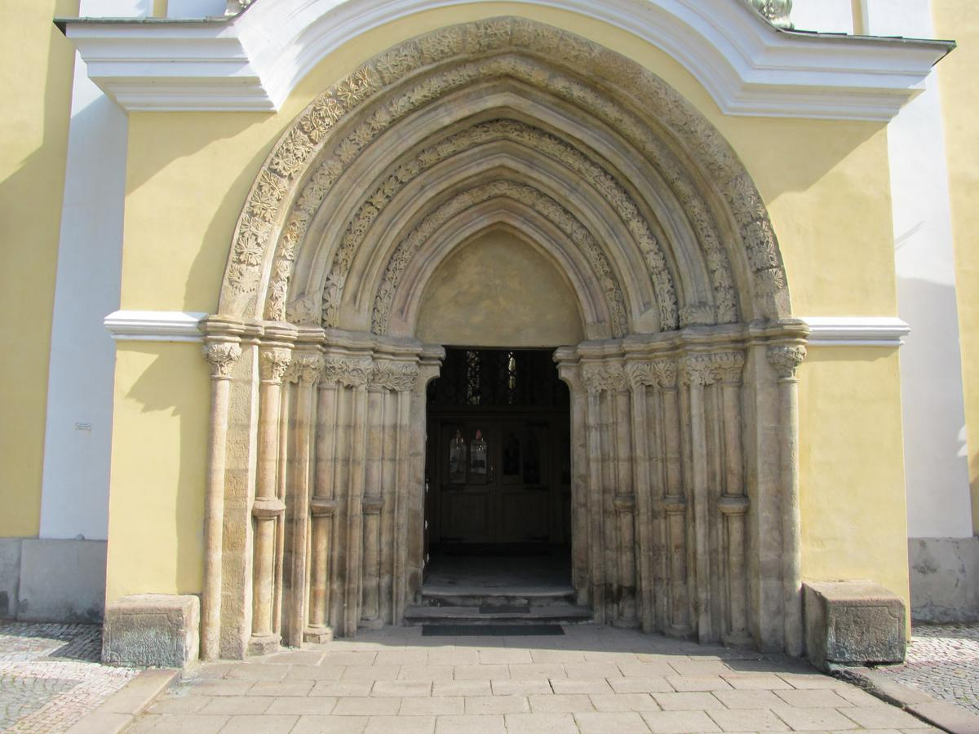
Police nad Metují, klášterní kostel benediktinů Nanebevzetí P. Marie, 60.-70. léta 13. století

Slide 18
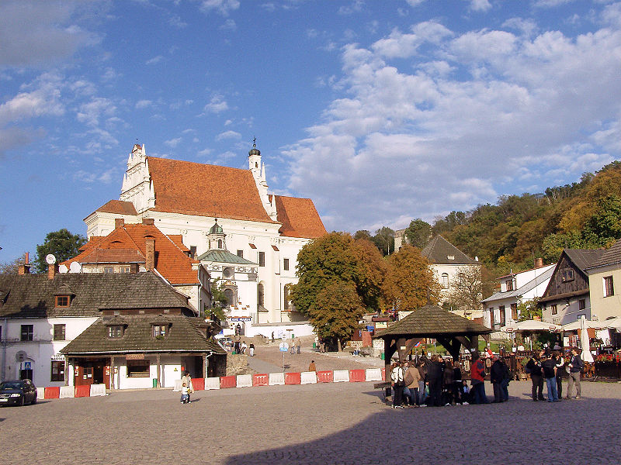
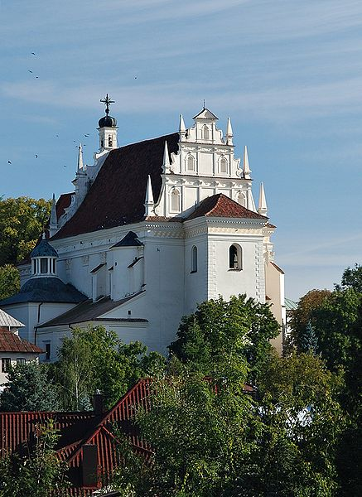
Kazimierz Dolny, farní kostel, 1589, Jakub Balin

Slide 19
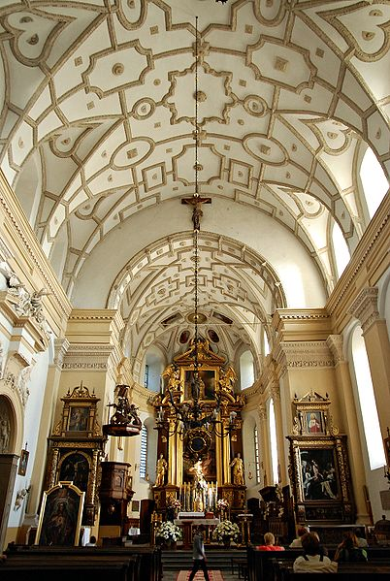
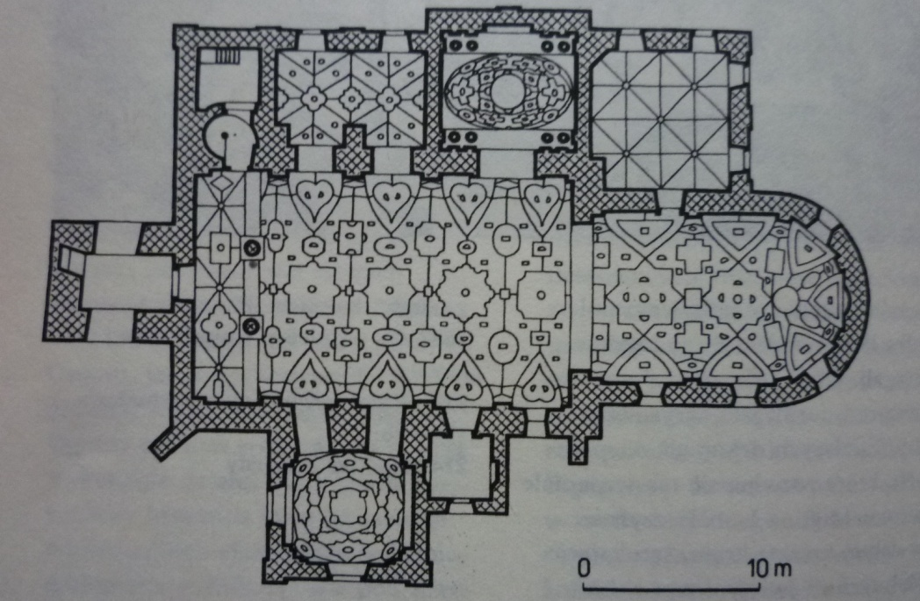

Slide 20
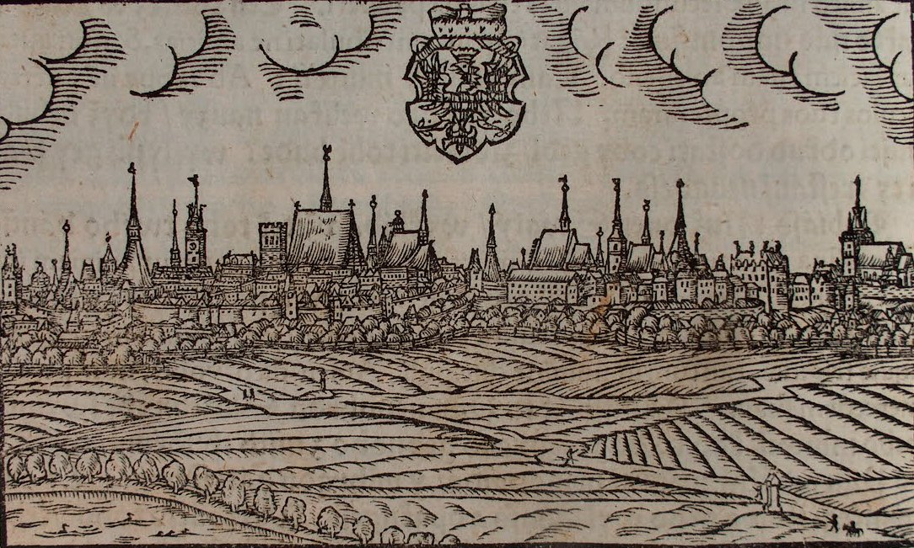
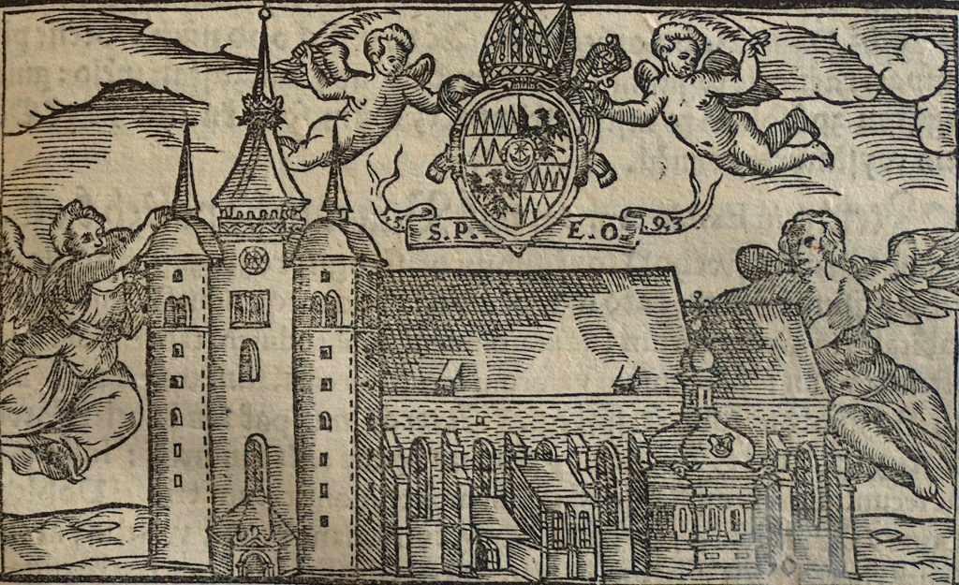
Jan Willenberger, pohled na Olomouc a katedrála sv. Václava po renesančních úpravách, 1593

Slide 21
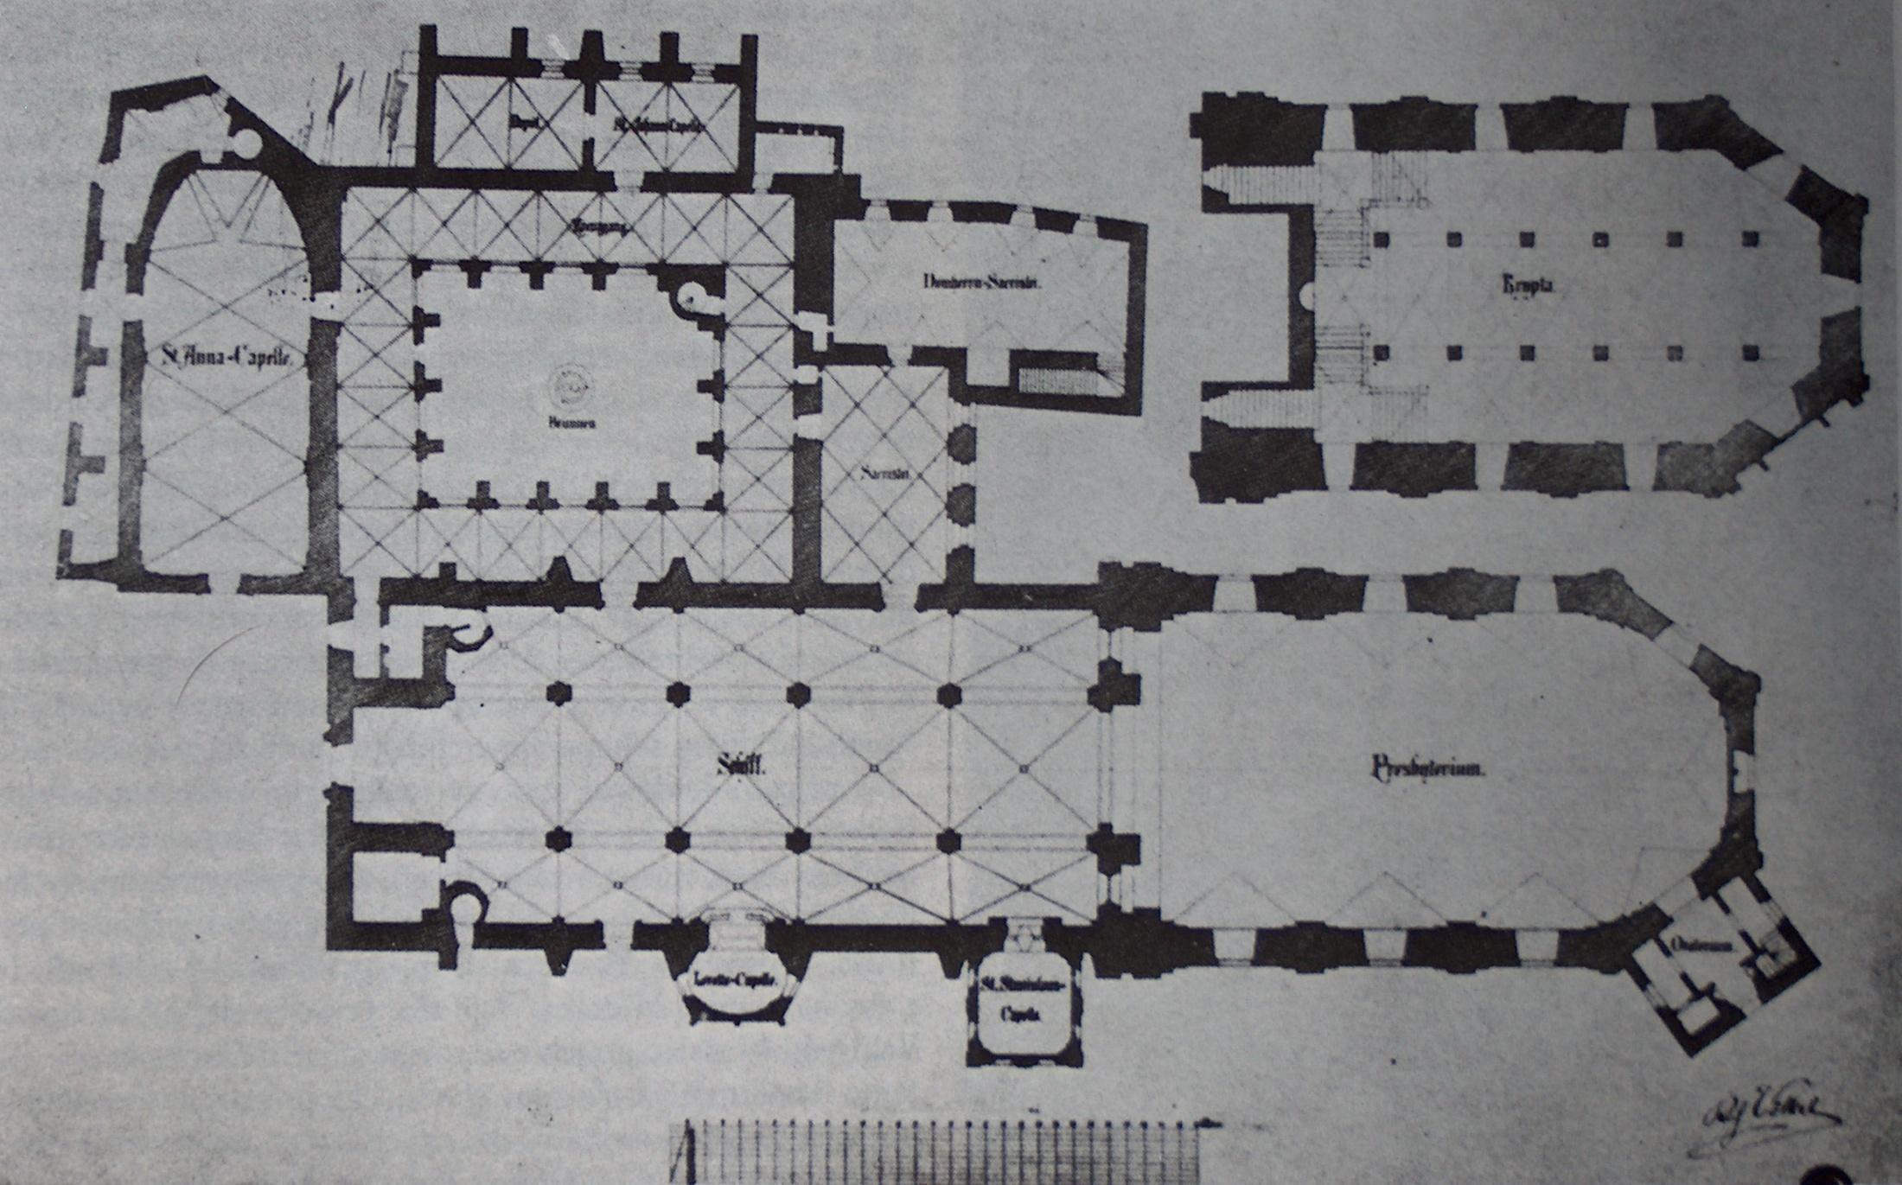
Půdorys katedrály s kaplí sv. Stanislava a sv. Anny, před rokem 1885

Slide 22
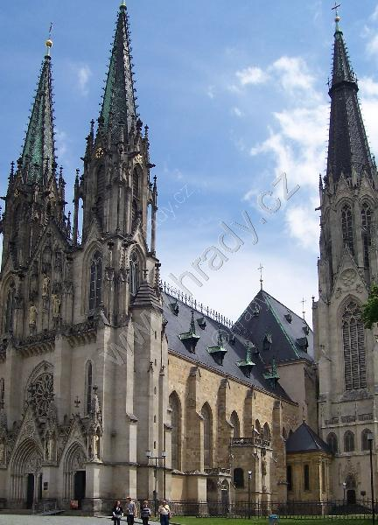

Slide 23
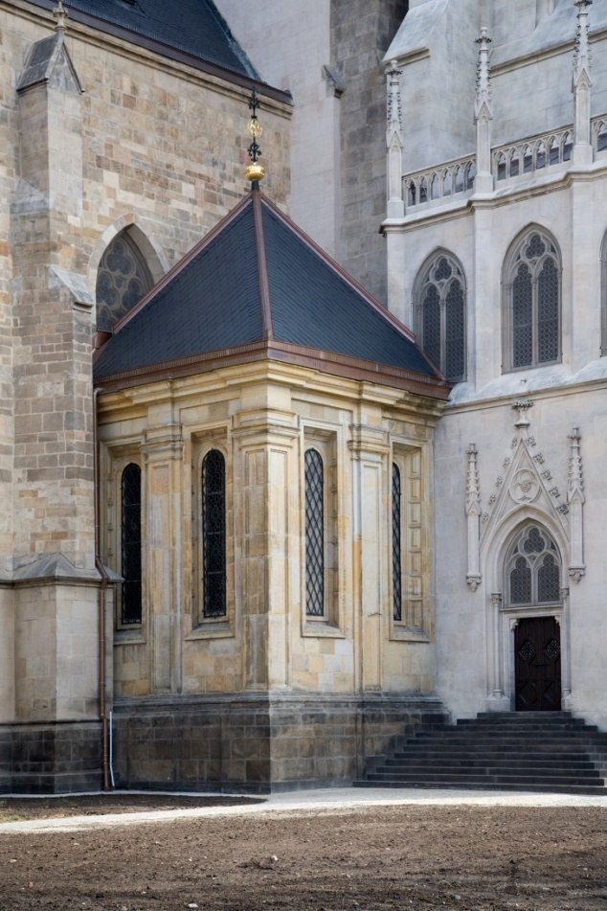
Kaple sv. Stanislava při olomoucké katedrále, 1585-1591

Slide 24
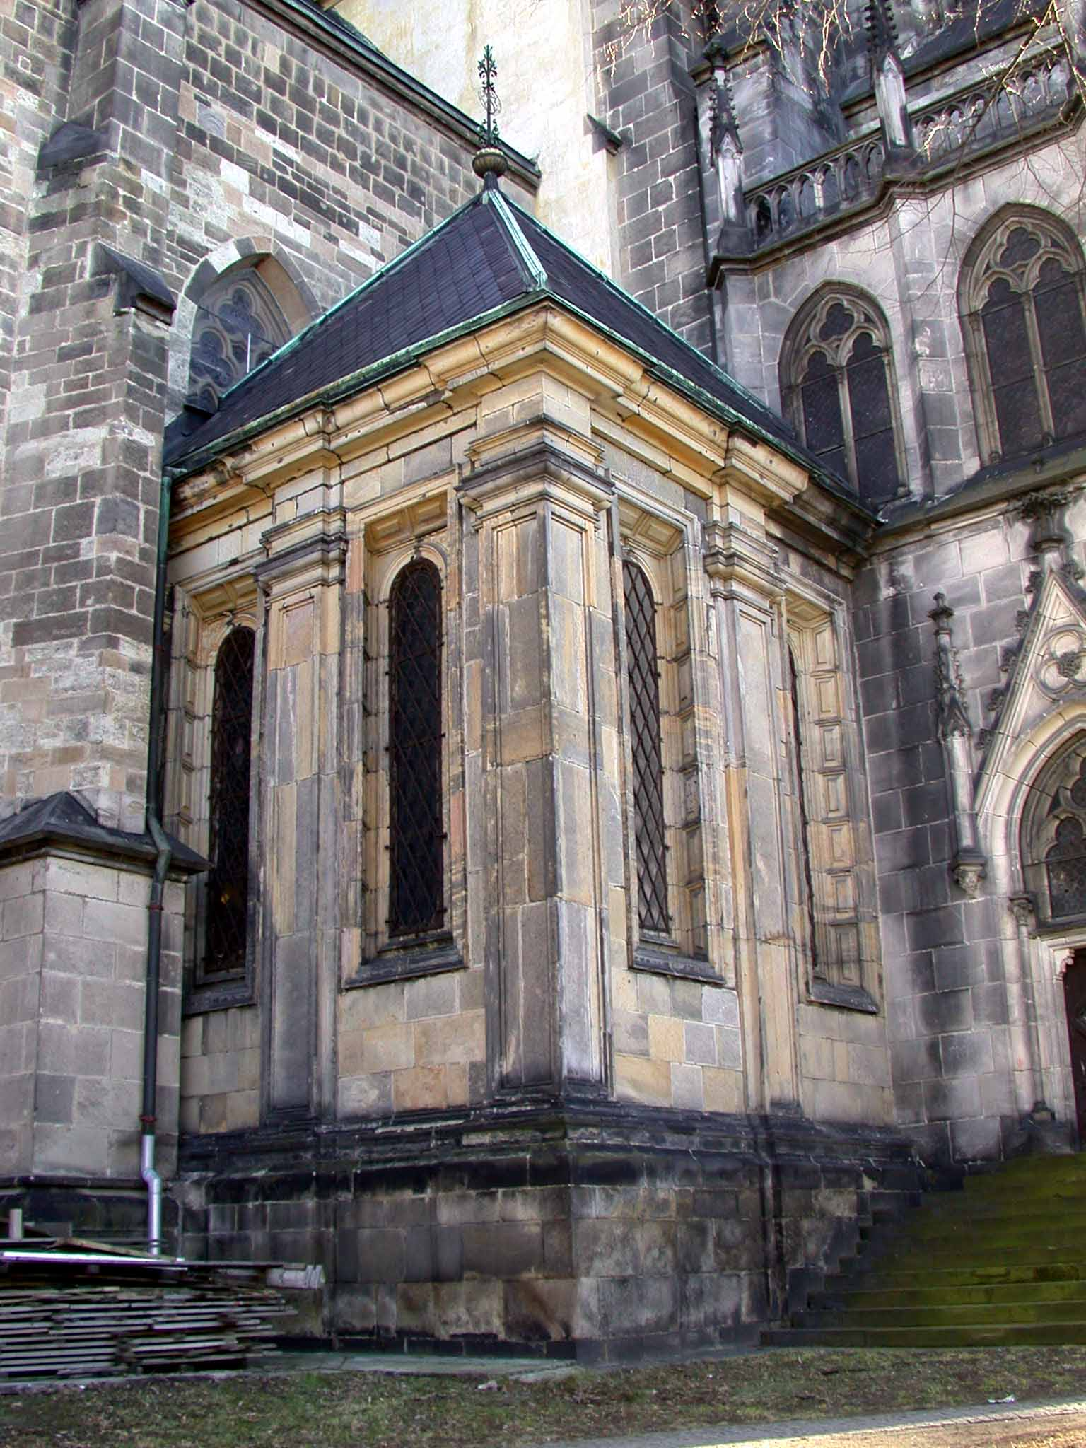
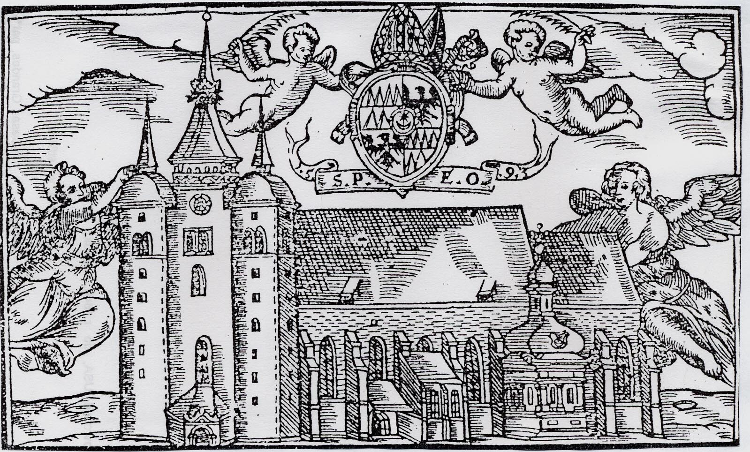
Kaple sv. Stanislava při olomoucké katedrále, 1585-1591

Slide 25
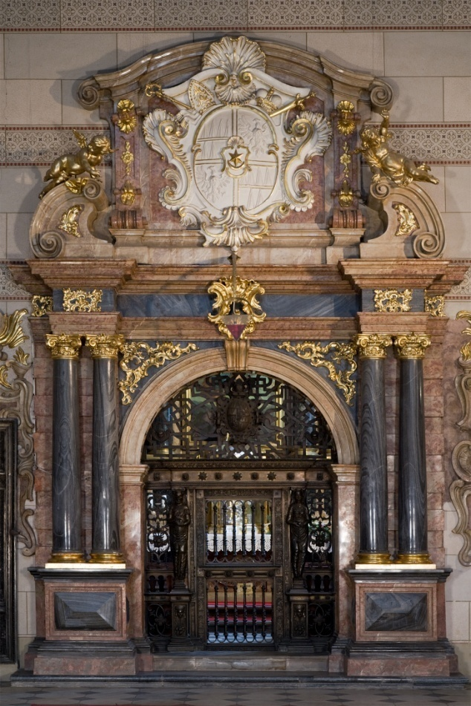
Kaple sv. Stanislava při olomoucké katedrále, exteriér a portál, 1585-1591

Slide 26
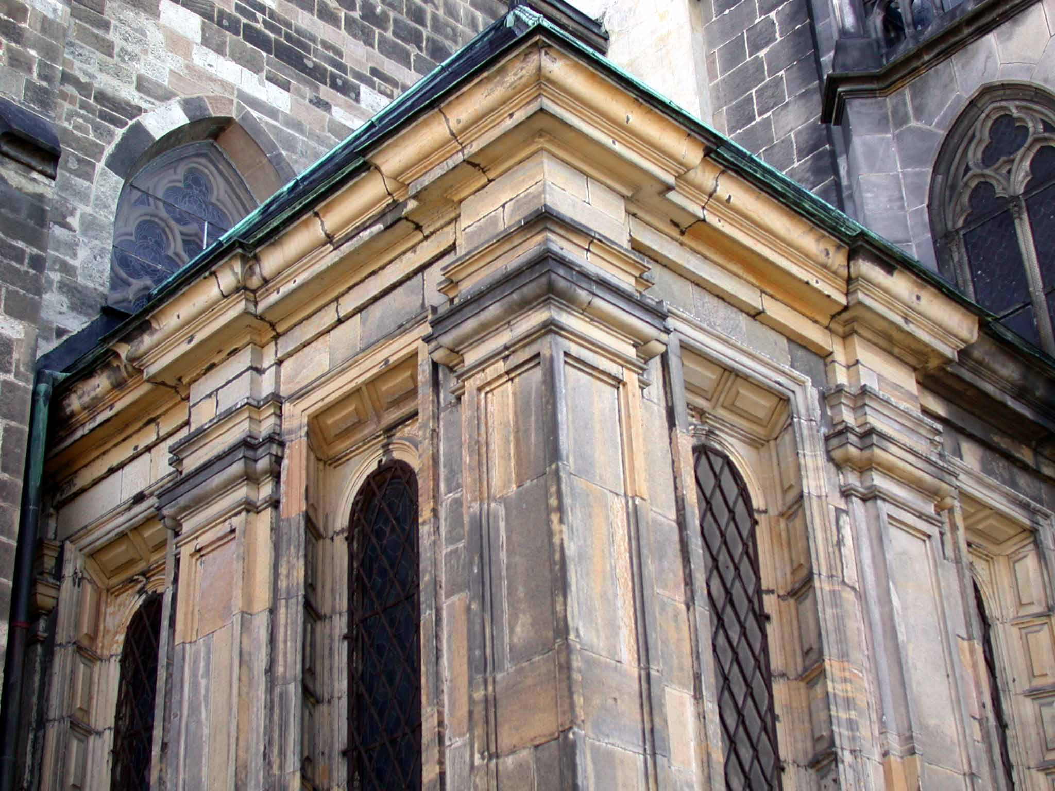
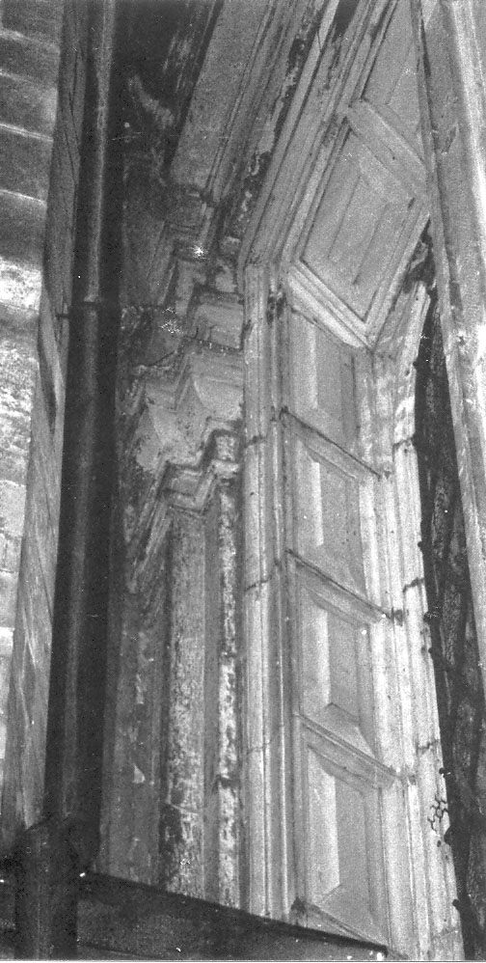

Slide 27
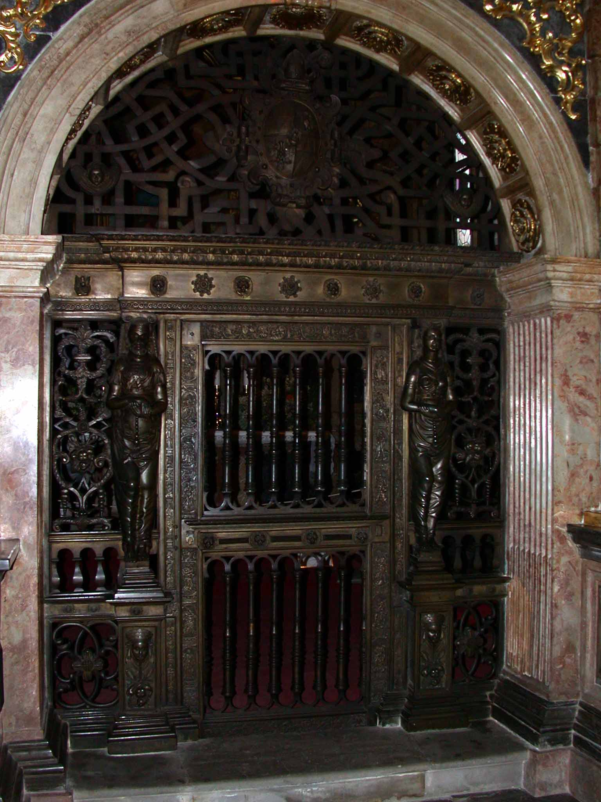
Olomouc, kaple sv. Stanislava, 1585–1591 - vstupní mříž

Slide 28
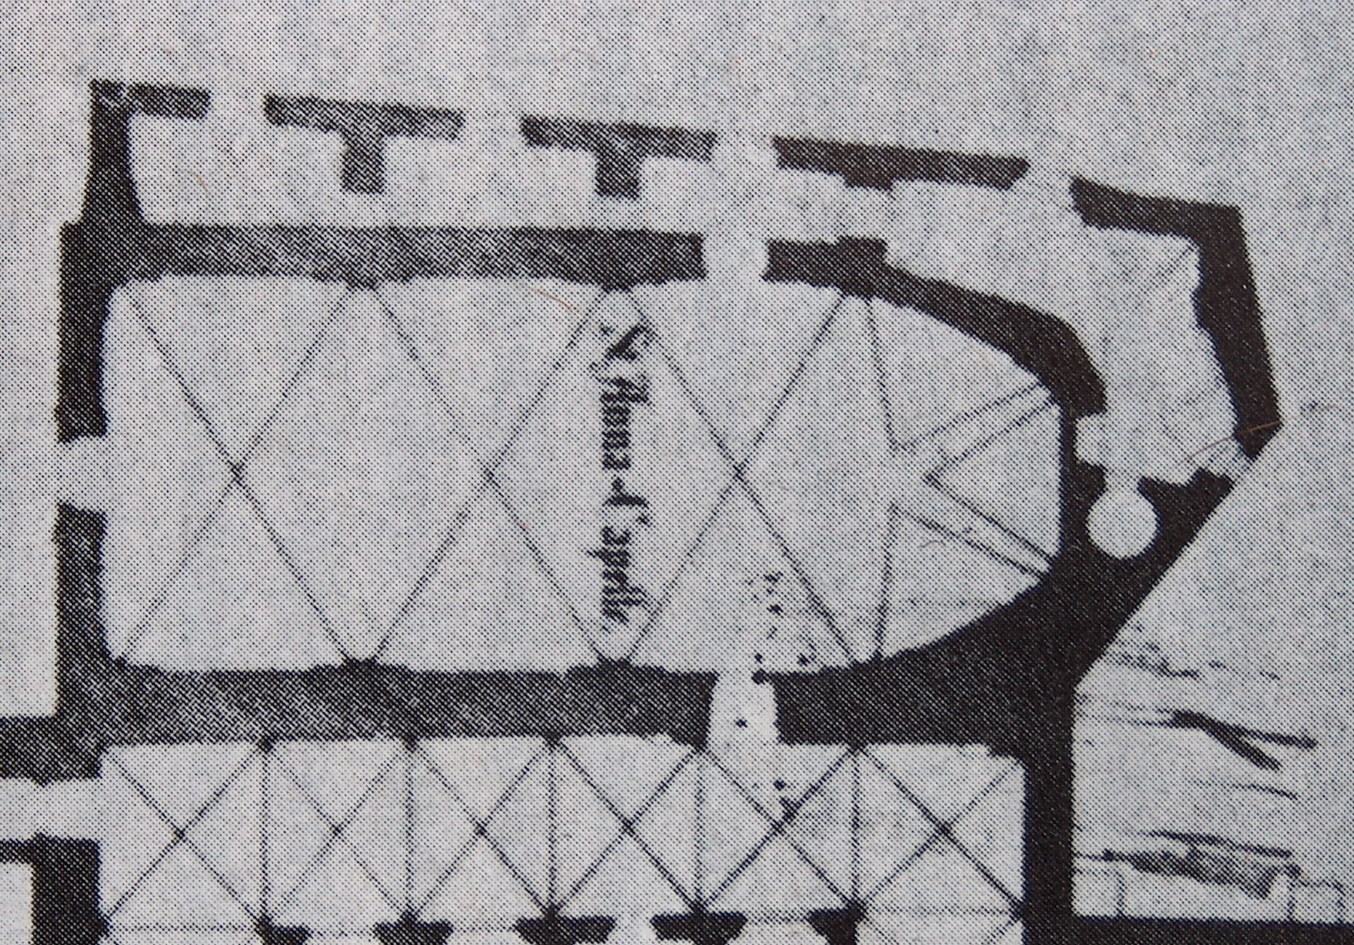
Půdorys kaple sv. Anny, před rokem 1885

Slide 29
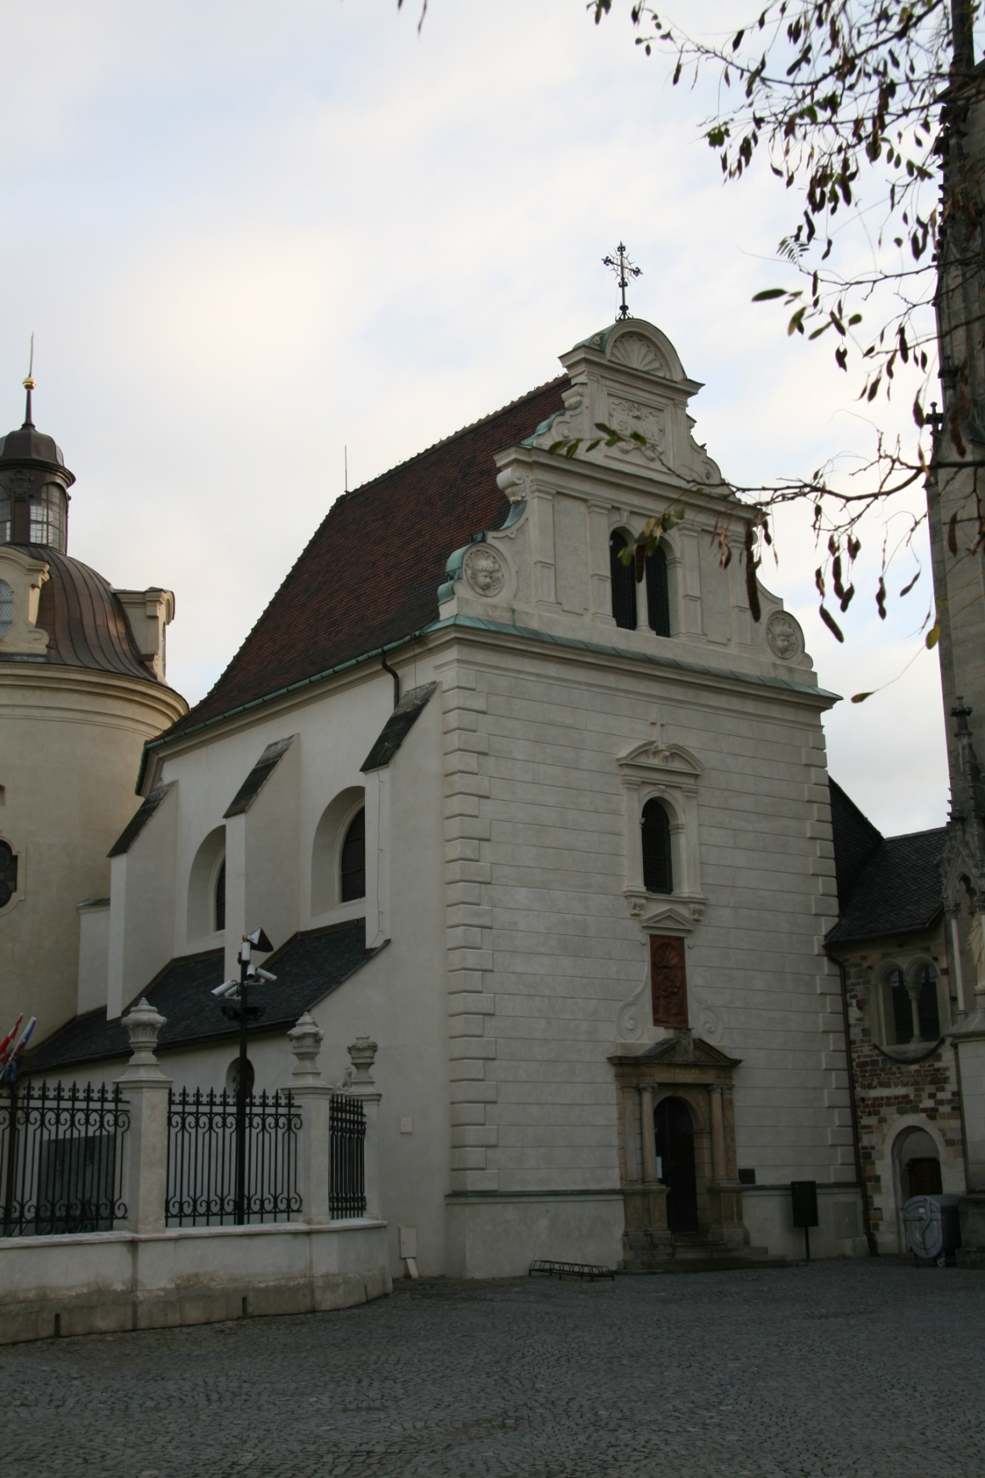
Olomouc, kaple sv. Anny,
1617 (1885-1886)

Slide 30
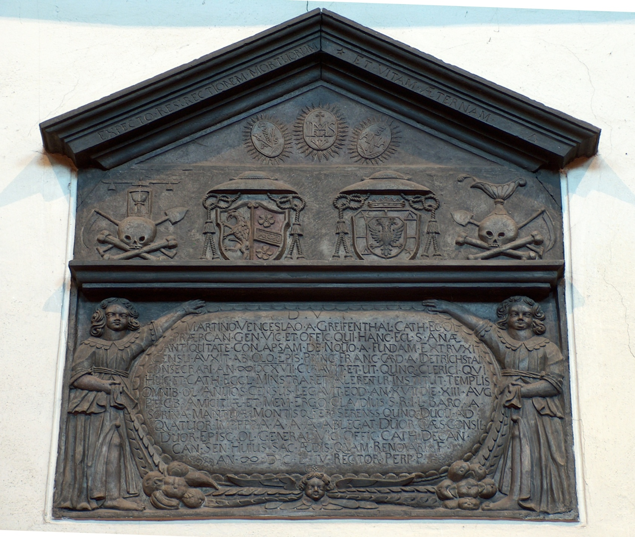
Epitaf Martina Václava z Greiffenthalu pořízený děkanem Klaudiem Sorinou z Mantovy, kaple sv. Anny, 1652

Slide 31
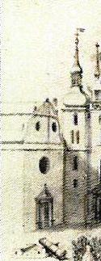
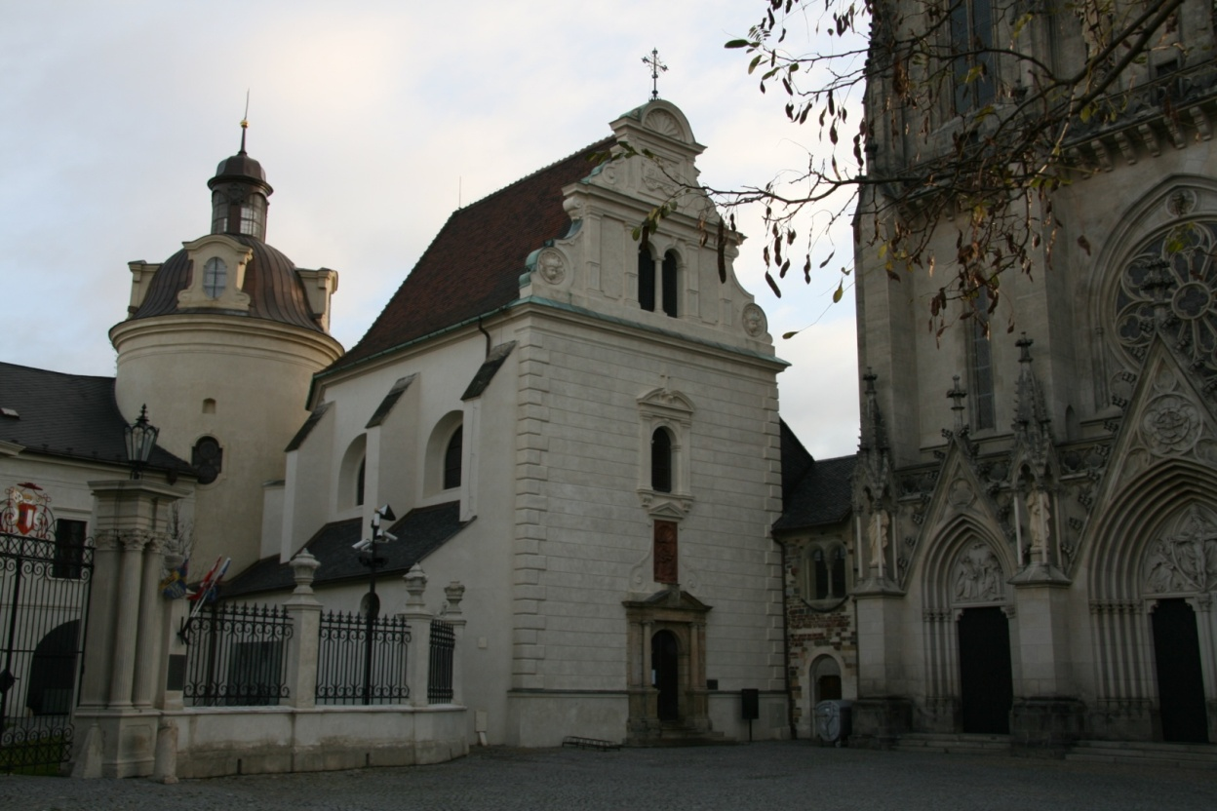
Průčelí kaple sv. Anny na vyobrazení intronizace biskupa Troyera, 1747 a dnešní stav

Slide 32
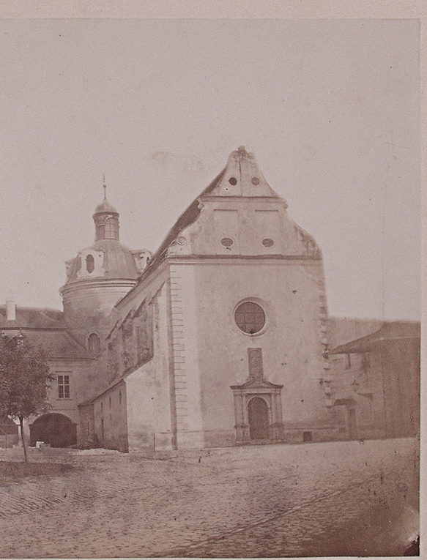
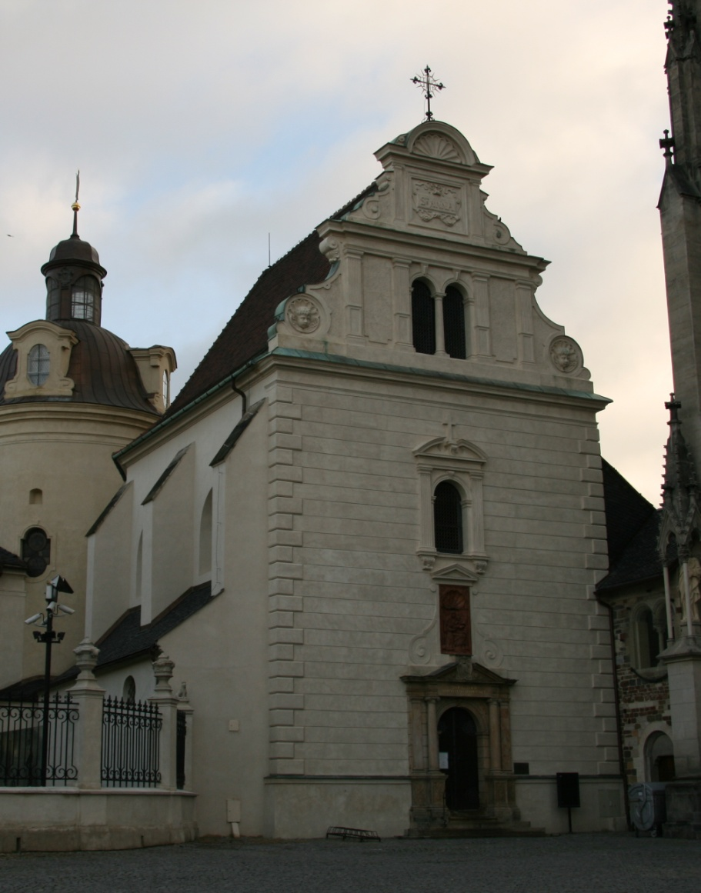
Olomouc, kaple sv. Anny, dnešní stav a situace před zkrácením před rokem 1885

Slide 33
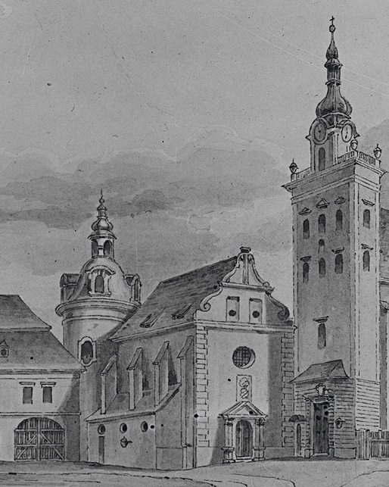
Kaple sv. Anny na Olomouckém hradě, akvarel Franze Biely, 1854

Slide 34
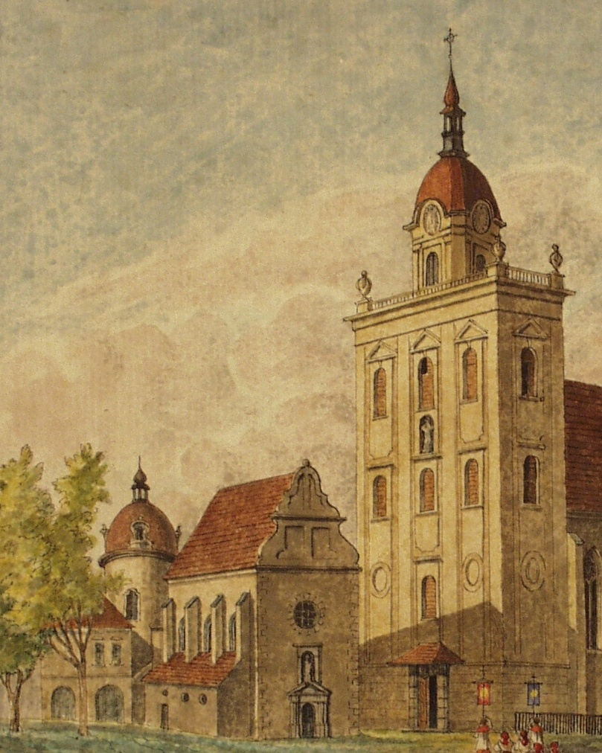
Kaple sv. Anny na Olomouckém hradě, akvarel F.Richtera, druhá třetina 19. století

Slide 35
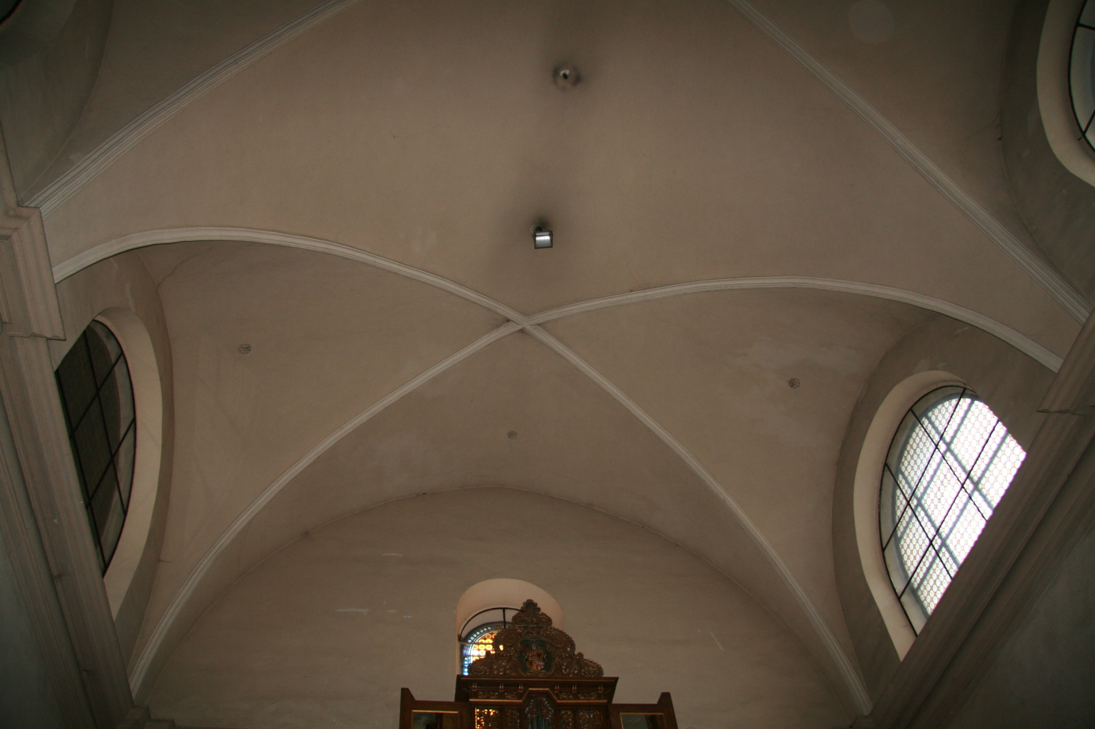
Kaple sv. Anny, 1617, pohled do klenby

Slide 36
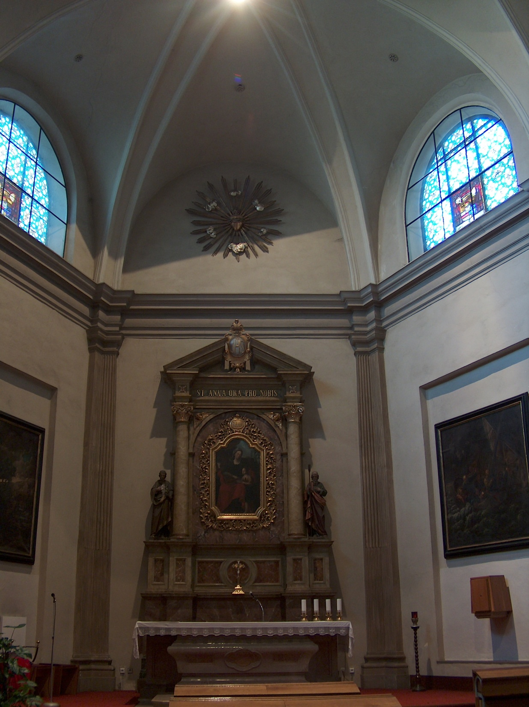
Kaple sv. Anny, 1617, pohled do presbytáře

Slide 37
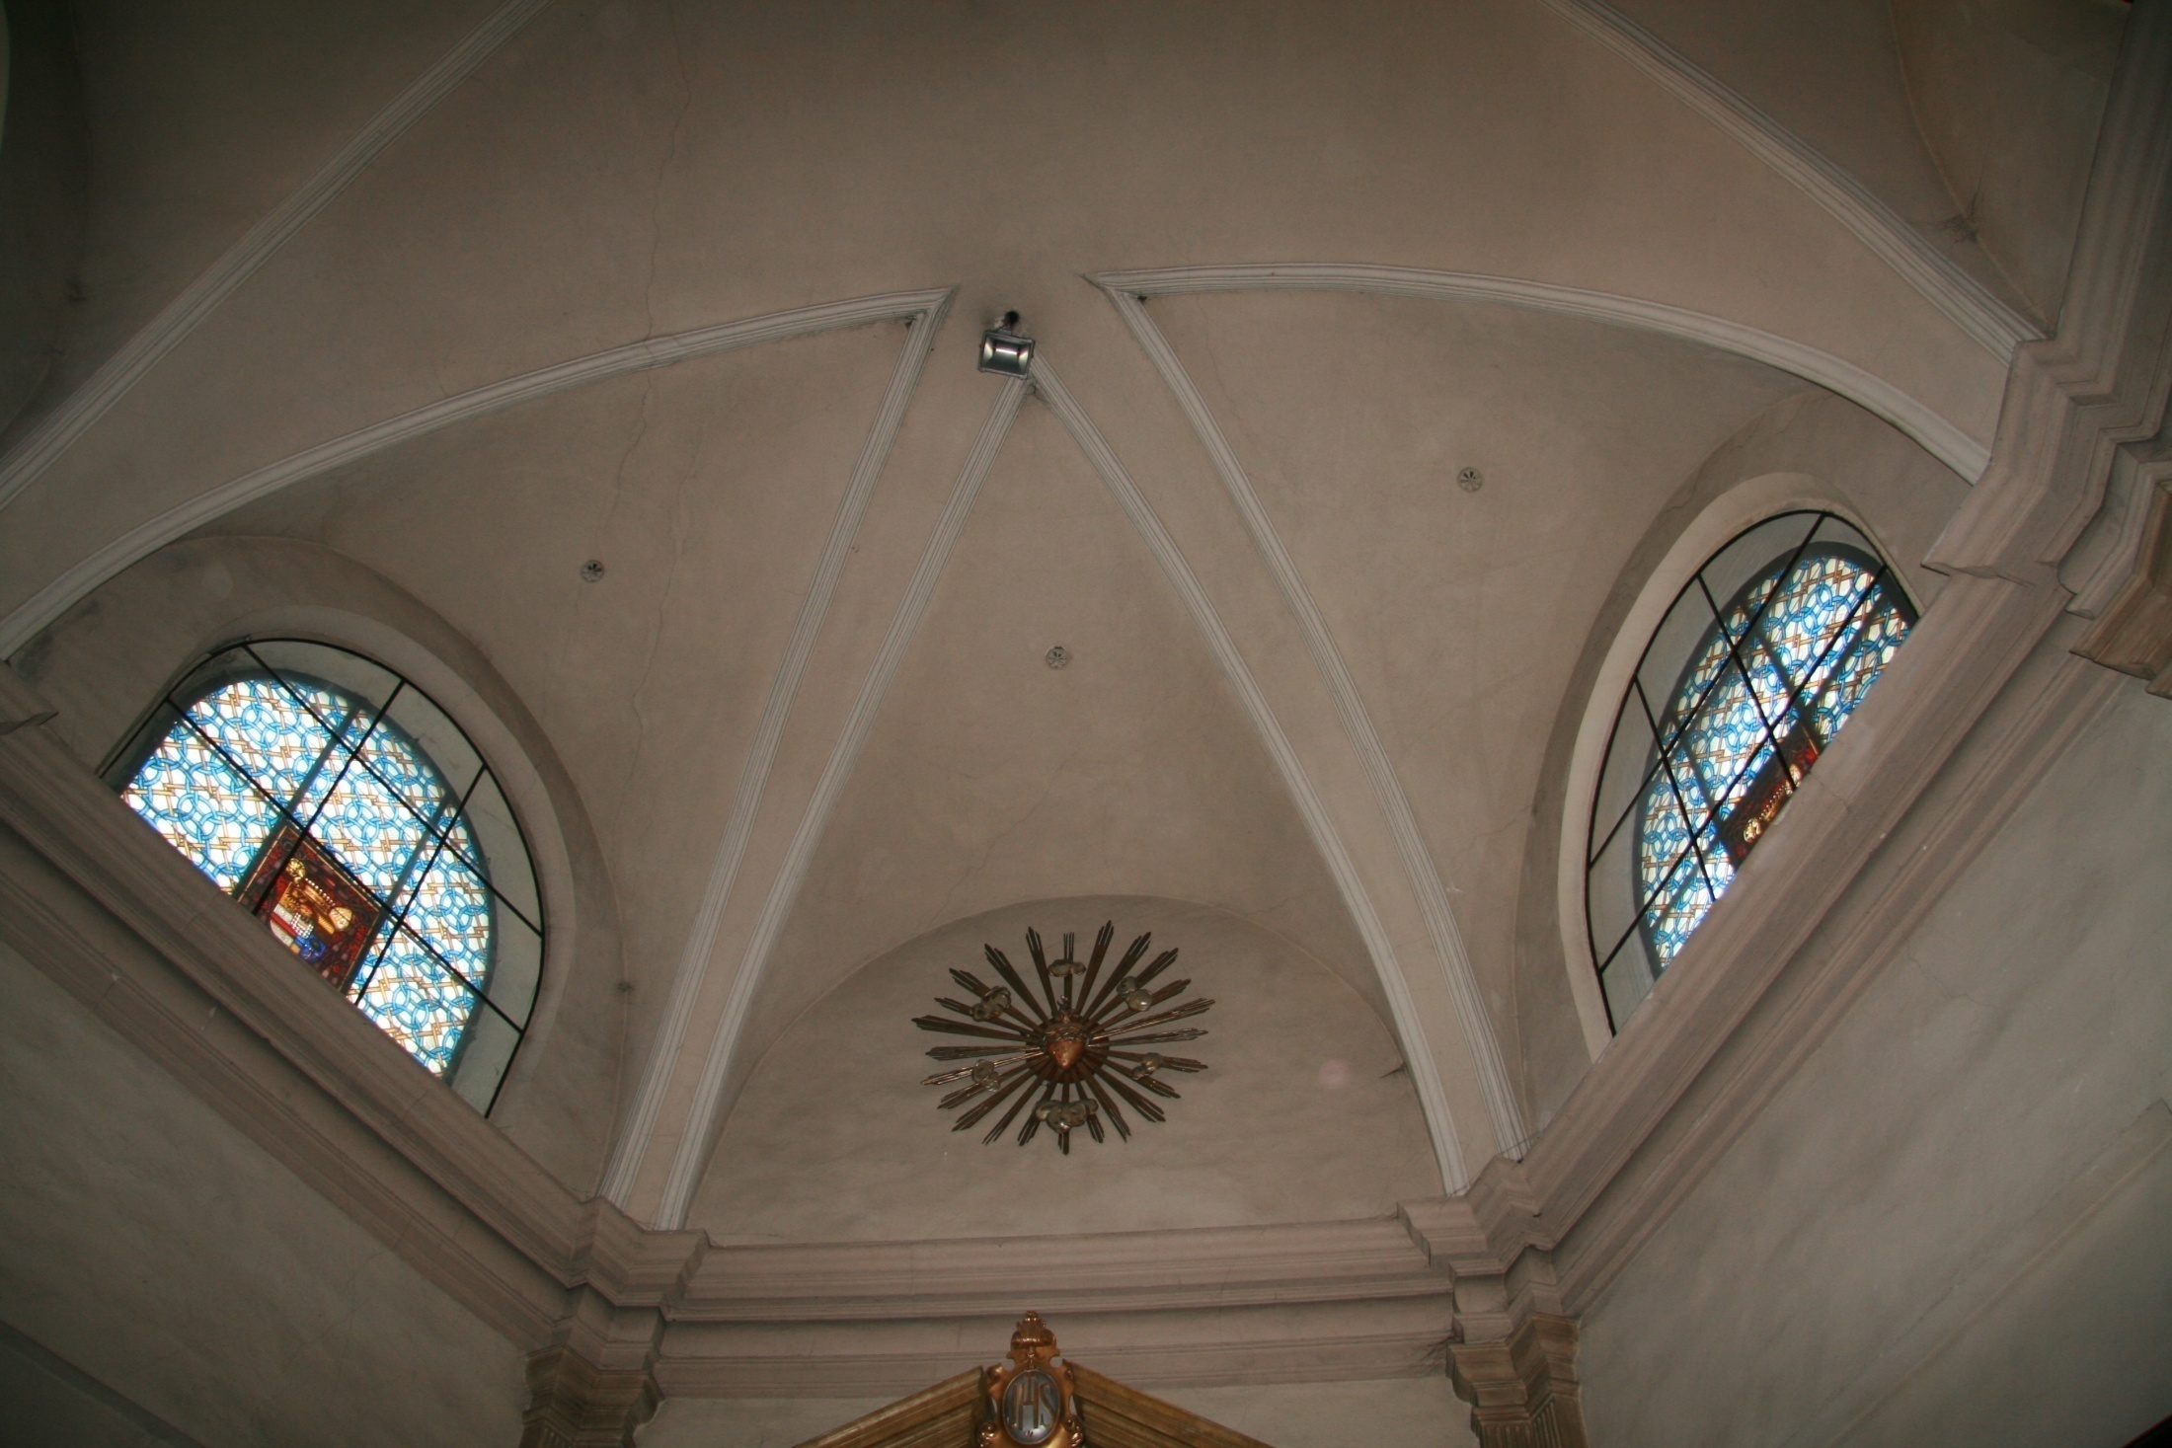
Kaple sv. Anny, 1617, pohled do klenby presbytáře

Slide 38
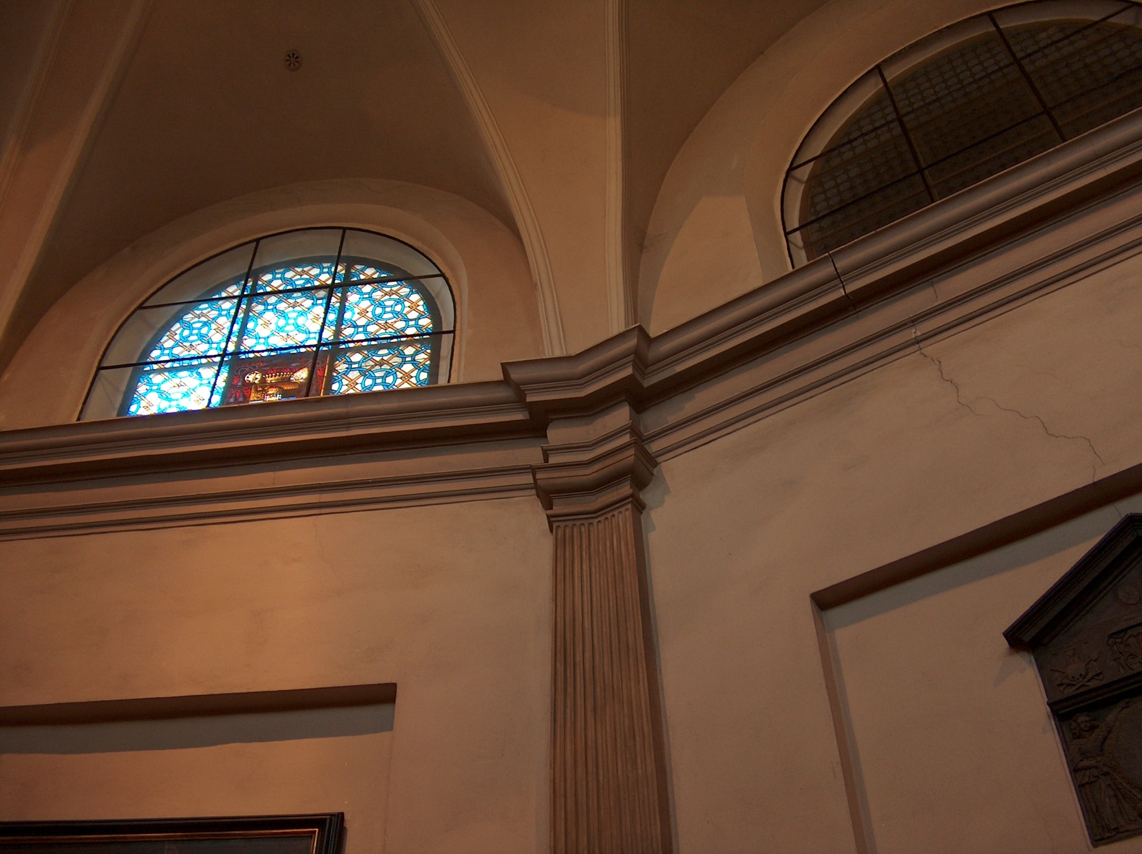
Kaple sv. Anny, 1617, pilastr s úsekem průběžné římsy

Slide 39
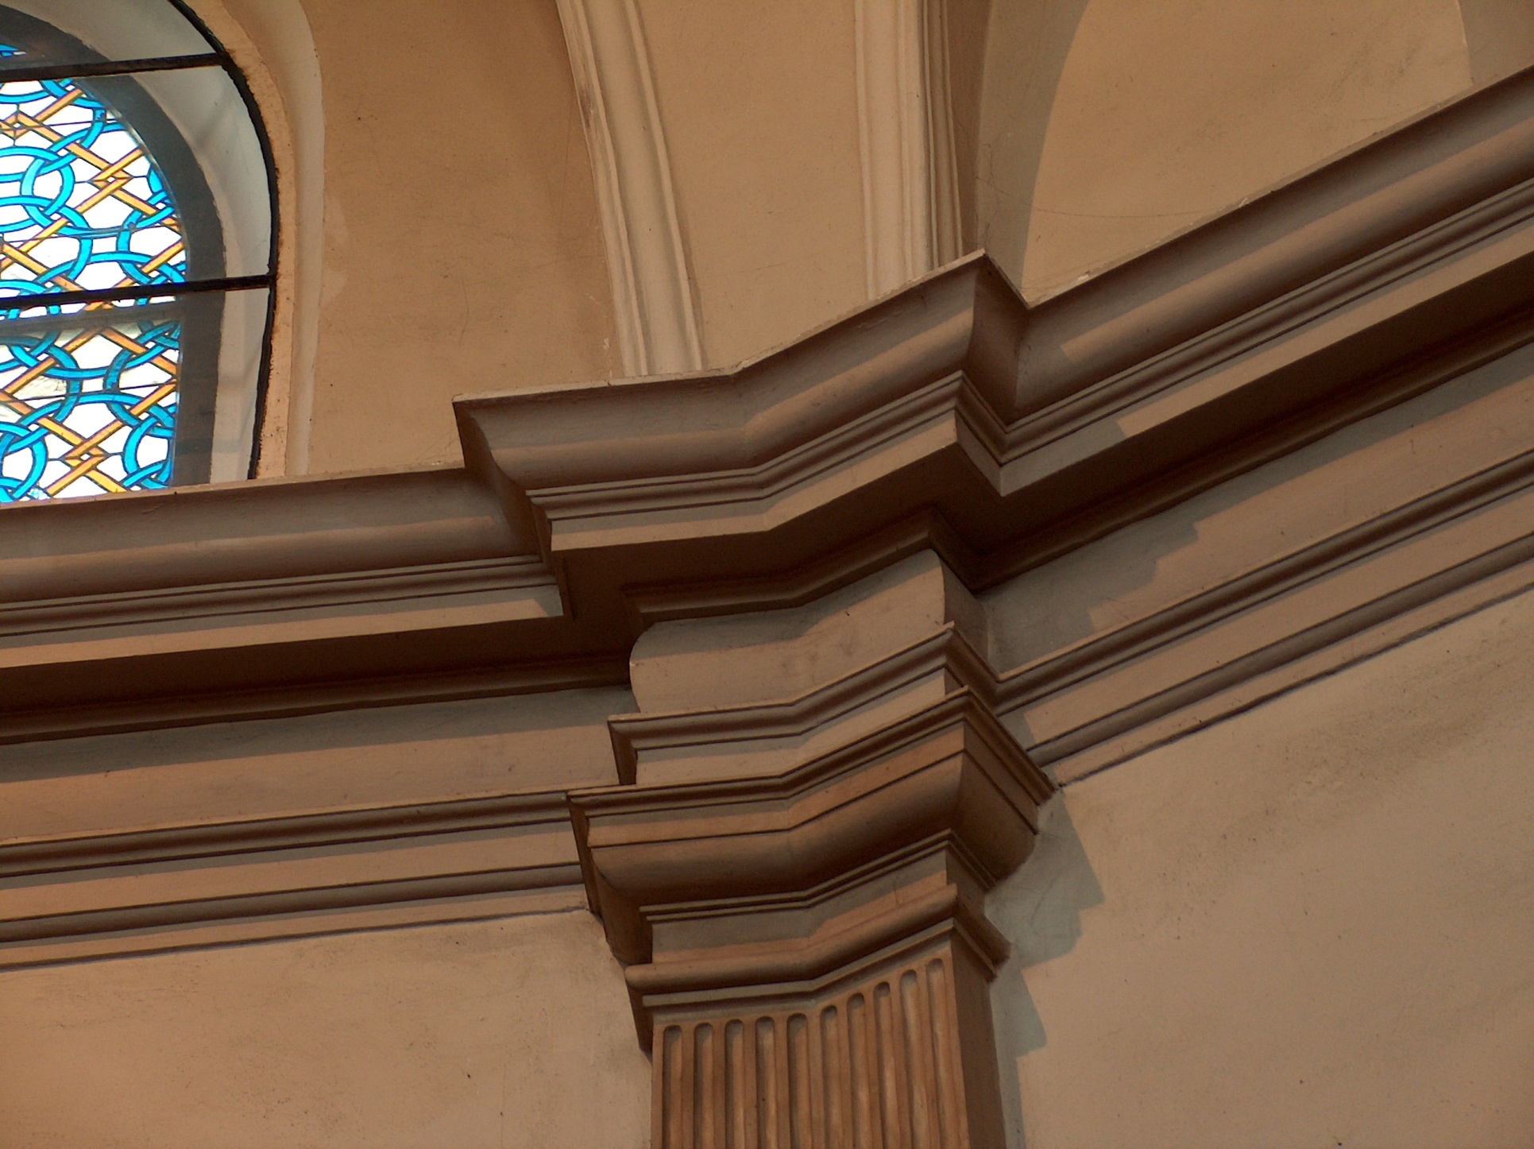
Kaple sv. Anny, 1617, detail úseku římsy se zalamovaným kladím

Slide 40
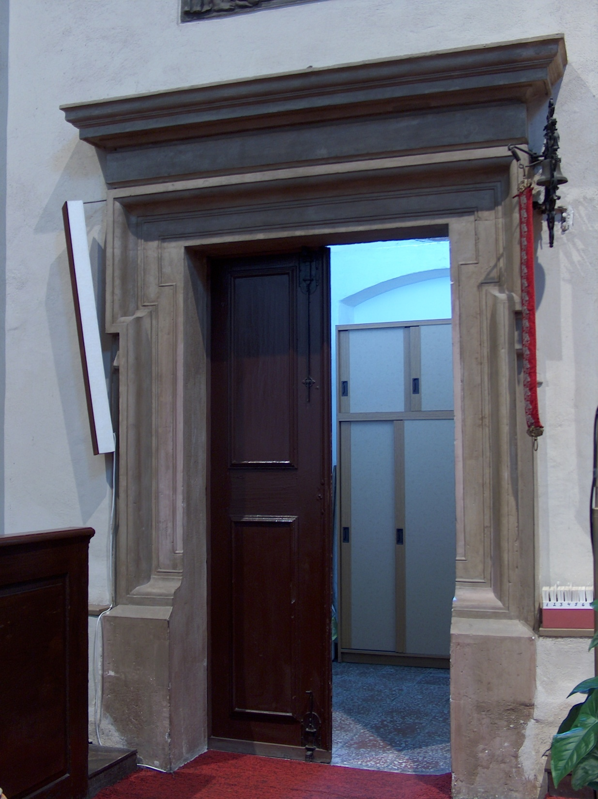
Kaple sv. Anny, 1617, portál do sakristie

Slide 41
Kaple sv. Anny na Olomouckém hradě, akvarel Franze Biely, 1854

Slide 42
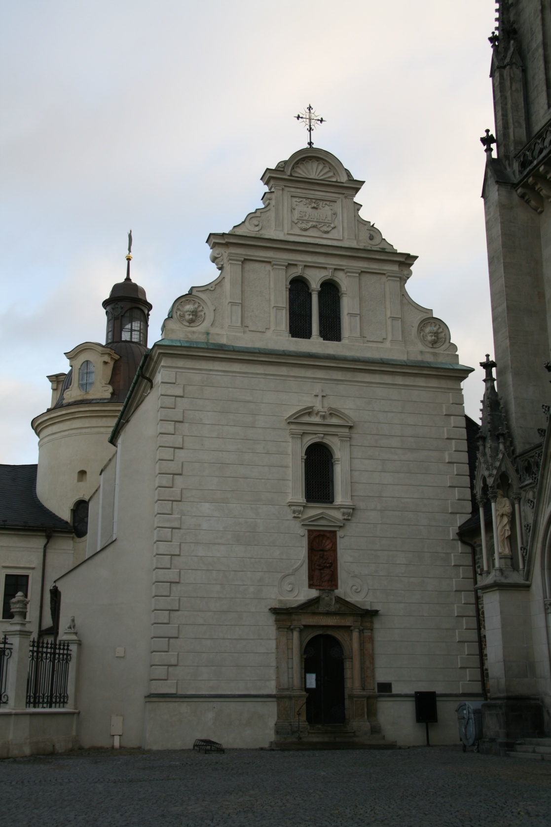
Kaple sv. Anny, průčelí, 1617 (1885)

Slide 43
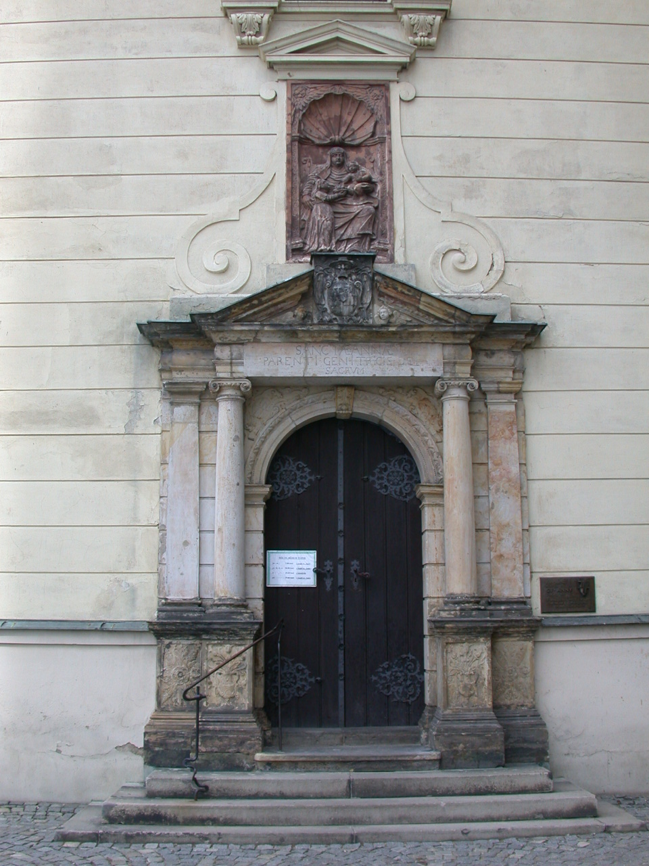
Kaple sv. Anny, hlavní portál, 1617

Slide 44


Kratochvíle
1577–1579: tvrz Jakuba Krčína z Jelčan: „Leptáč dav divným hospodářstvím a myslivostí vymalovati“
1580: získal Vilém z Rožmberka
1581/1582: rozhodnutí vystavět nový objekt
květen 1583: projekt Baldassara Maggiho
duben 1583: smrt Anny Marie z Bádenu – třetí ženy Viléma z Rožmberka
leden 1587: sňatek s Polyxenou z Pernštejna
1589–1592: malířská a štuková výzdoba

Slide 45


1. patro
přízemí

Slide 46


Kratochvíle – letohrádek, vila
→ příležitostné vedlejší sídlo (Lustschloss)
Neugebäude u Vídně
(od 16. let 16. století)
Joseph Furttenbach st.,projekt Lustgarten (Architectura civilis, 1628)

Slide 47




Slide 48


Slide 49


Slide 50



Slide 51



Slide 52



Slide 53



Slide 54



Slide 55


Slide 56



Slide 57


Slide 58


Slide 59


Oplakávání Krista, kol. 1735

Slide 60


Kaple sv. Norberta,
Louka u Znojma, kostel sv. Václava, před 1750

Slide 61


Oltář sv. Jana Nepomuckého, Znojmo, kostel sv. Kříže, před 1753

Slide 62

P. Marie s Ježíškem, kol. 1720

Slide 63


F. V. Korompay, Immaculata
kontrapost

Slide 64



Slide 65



Slide 66


Slide 67


Svatá rodina se sv. Kateřinou a Barborou, kol. 1660

Slide 68

Kristus na Olivetské hoře, 1672

Slide 69

Uvedení P. Marie do chrámu, kol. 1674
repusoár (repousoir)

Slide 70

Příbuzenstvo Kristovo, kolem 1650

Slide 71
„Nezaujatý popis“ (?)

Slide 72
Rétorika – elokvence (popisu) architektury mezi normou a konkrétní funkcí
Lex Hermans, The Rules of Rhetoric as Manual for Reading Classicist Architecture, inTheory of Interpretation 12, 2008, Nr. 2
Normativní estetika klasicistní architektury, její aplikace
a interpretace jsou provázané entity.

Slide 73


Slide 74


Slide 75

John Soan, Pitzhanger Manor v Ealing (1800‐1803)

Slide 76

Michael Baxandall, (1933 –2008)
The Language of Art Criticism (1979)

Slide 77
Michael Baxandall, Jazyk umělecké kritiky, in: Ladislav Kesner (ed.), Vizuální teorie. Současné angloamerické myšlení
o výtvarných dílech (2. vyd. 2005),
s. 251–259

Slide 78

Michael Baxandall
Giotto and the Orators, 1971
Painting and Experience in Fifteenth Century Italy, 1972
The Limewood Sculptors of Renaissance Germany, 1980
Patterns of Intention. On the Historical Explanation of Pictures, 1985
Tiepolo and the Pictorial Intelligence, 1994 (společně se Svetlanou Alpers)
Shadows and Enlightenment, 1994
Words for Pictures, 2003
Pictures for words, 2004
Adrian Rifkin (ed.), About Michael Baxandall, Berkeley 1999

Slide 79







Slide 80


Slide 81


Slide 83

Diego Velásquez. Las Meninas, 1734
„Popis skutečnosti mimo obraz“

